Slide 1
SISTEM PERKEMIHAN
Ns.Asnuddin, S.Kep.,M.Kes

Slide 2
Pengertian
Sistem perkemihan adalah suatu sistem tempat terjadinya proses penyaringan darah sehingga darah bebas dari zat-zat yang tidak dipergunakan oleh tubuh dan menyerap zat-zat yang masih dipergunakan oleh tubuh.
Zat-zat yang tidak dipergunakan oleh tubuh larut dalam air dan dikeluarkan berupa urine (air kemih).

Slide 3
Susunan sistem urinaria
GINJAL
Kedudukan ginjal terletak dibagian belakang dari kavum abdominalis di belakang peritonium pada kedua sisi vertebra lumbalis III, dan melekat langsung pada dinding abdomen.
Bentuknya seperti biji buah kacang merah (kara/ercis), jumlahnaya ada 2 buah kiri dan kanan, ginjal kiri lebih besar dari pada ginjal kanan.
Pada orang dewasa berat ginjal ± 200 gram. Dan pada umumnya ginjal laki - laki lebih panjang dari pada ginjal wanita.
Bagian – Bagian Ginjal
Kulit Ginjal (Korteks) Pada kulit ginjal terdapat bagian yang bertugas melaksanakan penyaringan darah yang disebut nefron.

Slide 4
Sumsum Ginjal (Medula)
Sumsum ginjal terdiri beberapa badan berbentuk kerucut yang disebut piramid renal. Dengan dasarnya menghadap korteks dan puncaknya disebut apeks atau papila renis, mengarah ke bagian dalam ginjal. Satu piramid dengan jaringan korteks di dalamnya disebut lobus ginjal.
Rongga Ginjal (Pelvis Renalis) Pelvis Renalis adalah ujung ureter yang berpangkal di ginjal, berbentuk corong lebar. Sabelum berbatasan dengan jaringan ginjal, pelvis renalis bercabang dua atau tiga disebut kaliks mayor, yang masing – masing bercabang membentuk beberapa kaliks minor yang langsung menutupi papila renis dari piramid.

Slide 5
FUNGSI GINJAL
Memegang peranan penting dalam pengeluaran zat-zat toksis atau racun.
Mempertahankan suasana keseimbangan cairan.
Mempertahankan keseimbangan kadar asam dan basa dari cairan tubuh.
Mempertahankan keseimbangan garam-garam dan zat-zat lain dalam tubuh.
Mengeluarkan sisa-sisa metabolism hasil akhir dari protein ureum, kreatinin, dan amoniak.

Slide 6
Ada tiga tahap pembentukan urine :
Proses filtrasi
Terjadi di glomerulus, proses ini terjadi karena permukaan aferen lebih besar dari permukaan eferen maka terjadi penyerapan darah. Sedangkan sebagian yang tersaring adalah bagian cairan daran kecuali protein.
Cairan yang tersaring ditampung oleh simpai bowman yang terdiri dari glukosa, air natrium, klorida, sulfat, bikarbonat dll, yang diteruskan ke tubulus ginjal.

Slide 7
Next..Ada tiga tahap pembentukan urine :
Proses reabsorpsi
Pada proses ini terjadi penyerapan kembali sebagian besar glukosa, natrium, klorida, fosfat dan ion bikarbonat. Prosesnya terjadi secara pasif yang dikenal dengan obligator reabsopsi terjadi pada tubulus atas. Sedangkan pada tubulus ginjal bagian bawah terjadi kembali penyerapan natrium dan ion bikarbonat. Dila diperlukan akan diserap kembali ke dalam tubulus bagian bawah. Penyerapannya terjadi secara aktif dikenal dengan reabsorpsifakultatif dan sisanya dialirkan pada papilla renalis.
Proses sekresi
Sisanya penyerapan urine kembali yang terjadi pada tubulus dan diteruskan ke piala ginjal selanjutnya diteruskan ke ureter masuk ke vesika urinaria.

Slide 8
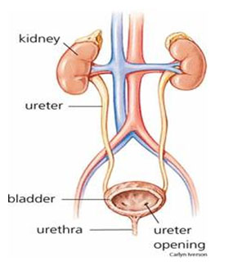
2. URETER
Terdiri dari 2 saluran pipa masing – masing bersambung dari ginjal ke kandung kemih (vesika urinaria) panjangnya ± 25 – 30 cm dengan penampang ± 0,5 cm. Ureter sebagian terletak dalam rongga abdomen dan sebagian terletak dalam rongga pelvis. Lapisan dinding ureter terdiri dari : a. Dinding luar jaringan ikat (jaringan fibrosa) b. Lapisan tengah otot polos c. Lapisan sebelah dalam lapisan mukosa

Slide 9
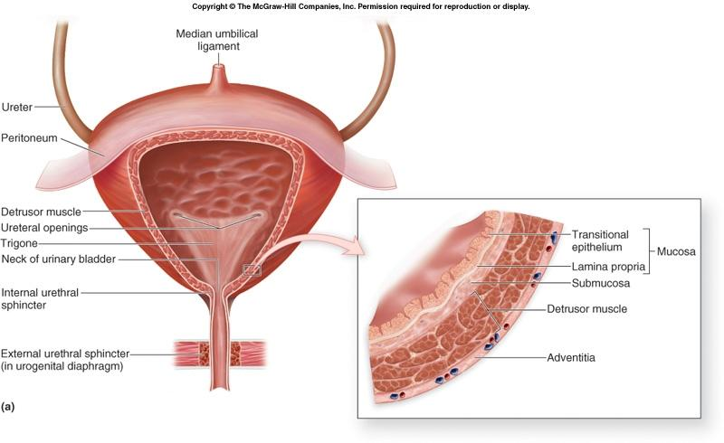
VESIKULA URINARIA ( Kandung Kemih )
Kandung kemih dapat mengembang dan mengempis seperti balon karet, terletak di belakang simfisis pubis di dalam ronga panggul. Bentuk kandung kemih seperti kerucut yang dikelilingi oleh otot yang kuat, berhubungan ligamentum vesika umbikalis medius.

Slide 10
Next....VESIKULA URINARIA ( Kandung Kemih )
Bagian vesika urinaria terdiri dari :
Fundus, yaitu bagian yang mengahadap kearah belakang dan bawah, bagian ini terpisah dari rektum oleh spatium rectosivikale yang terisi oleh jaringan ikat duktus deferent, vesika seminalis dan prostate.
Korpus, yaitu bagian antara verteks dan fundus.
Verteks, bagian yang maju ke arah muka dan berhubungan dengan ligamentum vesika umbilikalis.
Dinding kandung kemih terdiri dari beberapa lapisan yaitu:
Peritonium (lapisan sebelah luar),
Tunika muskularis,
Tunika submukosa, dan
Lapisan mukosa (lapisan bagian dalam).

Slide 11
Proses Miksi (Rangsangan Berkemih)
Distensi kandung kemih, oleh air kemih akan merangsang stres reseptor yang terdapat pada dinding kandung kemih dengan jumlah ± 250 cc sudah cukup untuk merangsang berkemih (proses miksi). Akibatnya akan terjadi reflek kontraksi dinding kandung kemih, dan pada saat yang sama terjadi relaksasi spinser internus, diikuti oleh relaksasi spinter eksternus, dan akhirnya terjadi pengosongan kandung kemih. Rangsangan yang menyebabkan kontraksi kandung kemih dan relaksasi spinter interus dihantarkan melalui serabut – serabut para simpatis. Kontraksi sfinger eksternus secara volunter bertujuan untuk mencegah atau menghentikan miksi. kontrol volunter ini hanya dapat terjadi bila saraf – saraf yang menangani kandung kemih uretra medula spinalis dan otak masih utuh.

Slide 12
URETRA
Uretra merupakan saluran sempit yang berpangkal pada kandung kemih yang berfungsi menyalurkan air kemih keluar.
Uretra pria
pada laki-laki uretra berjalan berkelok-kelok melalui tengah-tengah prostat kemudian menembus lapisan fibrosa yang menembus tulang pubis bagian penis panjangnya kurang lebih 20 cm. Uretra pada laki-laki terdiri dari :
1. Uretra prostatia
2. Uretra membranosa
3. Uretra kavernosa.
Lapisan uretra laki-laki terdiri dari lapisan mukosa ( lapisan paling dalam ), dan lapisan submukosa.

Slide 13
Next....URETRA
Uretra pada wanita terletak dibelakang simfisis pubis berjalan miring sedikit kearah atas, panjangnya ± 3 – 4 cm.
Lapisan uretra pada wanita terdiri dari :
Tunika muskularis (sebelah luar),
lapisan spongeosa merupakan pleksus dari vena – vena, dan
lapisan mukosa (lapisan sebelah dalam).
Muara uretra pada wanita terletak di sebelah atas vagina (antara klitoris dan vagina) dan uretra di sini hanya sebagai saluran ekskresi.

Slide 14
URINE (AIR KEMIH)
Sifat – sifat air kemih
Jumlah eksresi dalam 24 jam ± 1.500 cc tergantung dari masuknya (intake) cairan serta faktor lainnya.
Warna bening muda dan bila dibiarkan akan menjadi keruh.
Warna kuning terantung dari kepekatan, diet obat – obatan dan sebagainya.
Bau khas air kemih bila dibiarkan terlalu lama maka akan berbau amoniak.
Berat jenis 1.015 – 1.020.
Reaksi asam bila terlalu lama akan menjadi alkalis, tergantung pada diet (sayur menyebabkan reaksi alkalis dan protein memberi reaksi asam).

Slide 15
Next...URINE (AIR KEMIH)
Komposisi air kemih
Air kemih terdiri dari kira – kira 95 % air
Zat – zat sisa nitrogen dari hasil metabolisme protein asam urea, amoniak dan kreatinin
Elektrolit, natrium, kalsium, NH3, bikarbonat, fosfat dan sulfat
Pigmen (bilirubin, urobilin)
Toksin

Slide 16
Mekanisme Pembentukan Urine Dari sekitar 1200ml darah yang melalui glomerolus setiap menit terbentuk 120 – 125ml filtrat (cairan yang telah melewati celah filtrasi). Setiap harinyadapat terbentuk 150 – 180L filtart. Namun dari jumlah ini hanya sekitar 1% (1,5 L) yang akhirnya keluar sebagai kemih, dan sebagian diserap kembali.
Tahap – tahap Pembentukan Urine
Proses filtrasi
Proses reabsorpsi
Augmentasi (Pengumpulan)

Slide 17
Mikturisi Peristiwa penggabungan urine yang mengalir melui ureter ke dalam kandung kemih., keinginan untuk buang air kecil disebabkan penanbahan tekanan di dalam kandung kemih dimana saebelumnmya telah ada 170 – 23 ml urine. Miktruisi merupakan gerak reflek yang dapat dikendalikan dan dapat ditahan oleh pusat – pusat persyarafan yang lebih tinggi dari manusia, gerakannya oleh kontraksi otot abdominal yang menekan kandung kemih membantu mengosongkannya.

Slide 18
Ciri – ciri Urine Normal
Rata – rata dalam satu hari 1 – 2 liter, tapi berbeda – beda sesuai dengan jumlah cairan yang masuk.
Warnanya bening oranye pucat tanpa endapan
baunya tajam
reaksinya sedikit asam terhadap lakmus dengan pH rata – rata 6.

Slide 19
Terima Kasih

